Slide 1
软件项目管理与案例分析
授课人：江明建

Slide 2
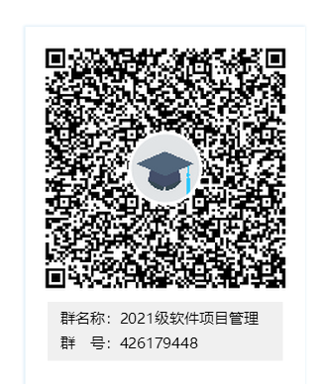
授课教师：江明建
联系方式：QQ群
考核方式：
学时：32学时，8个周
作业、考勤、提问：占比10%
项目课：20%
课堂测试：10%
考试：占比60%
考试大约时间：10周，周二34节

Slide 3
课程简介
课程目标：
课程目标1：掌握软件项目管理的基本原理和基本技能，了解软件项目管理中的基本原则与基本概念，以及实际解决项目管理的背景知识，了解软件工程专业领域相关的技术标准、知识产权、产业政策和法律法规。能够应用所学理论与方法去分析处理实际问题，具备分析、解决本专业实际问题的能力。
课程目标2：掌握软件项目管理的概念、特点、过程及其重要性，通过不断优化和规范软件开发过程，帮助企业提高软件生成能力。针对软件生命周期中发现的缺陷进行分析、度量、寻找软件开发过程中存在的问题，持续改进开发过程，提高软件质量。能够识别软件风险并正确处理软件风险。
课程目标3：具备有效沟通、与他人合作以及在多学科团队中行使职责的能力，具备团队组织、协调和领导力。通过分组项目培养学生共同探讨技术性问题的能力，培养学生的团队合作精神，完成团队分配的任务，承担团队成员以及负责人的角色。
课程目标4：能够运用所学知识进行软件项目全过程的工程管理，掌握软件开发过程中的成本分析和经济决策的方法、技术，并能够根据分析结果制定正确的项目开发计划。针对项目目标任务，能够自觉运用所学到的项目管理的手段和方法，分析、处理和解决项目开发过程中实际问题，实现项目目标。

Slide 4
第 1 章 软件项目管理概述

Slide 5
导论：为什么要学习软件项目管理
对于国家：
美国硅谷，印度裔领导的公司占了近40%，数十万印度IT白领还在一步步往上爬。
IT项目经理的培养和发展决定了中国信息化发展速度和质量。
对于企业：
美国斯坦迪申咨询公司曾经对本国 365 位信息技术高层经理人员管理的 8380 个软件（IT）项目进行调研，得到如下结论：
IT行业正处于一个混沌的状态
平均成功率为16％
50％的项目需要补救
34％的项目彻底失败
平均超出时间为 222%
实际成本是估计成本的 189%
性能与功能只达到要求的61％

Slide 6
导论：为什么要学习软件项目管理
对于个人：
规划好你的职业发展
35岁后你仍是基层的技术人员（程序员）？被公司优化辞退的风险大（近年IT行业大裁员）；
优秀的IT从业者往往由基层的技术研发开始，经由技术总监、项目经理、部门经理、CEO等职业发展，也有不少人自主创业成为boss。
项目经理是职业发展的重要里程碑
做好项目管理，是通往更高管理岗位的必经之路，如硅谷IT高管的成功经验等

Slide 7
项目管理的历史
古代：追溯到长城、埃及金字塔、古罗马的供水渠…
近代项目管理的萌芽: “曼哈顿计划”（1942原子弹计划）。
近代项目管理的成熟:
关键路线法（CPM）和计划评审技术 (PERT）
阿波罗登月计划
现代项目管理的新发展:
面向市场和竞争，项目管理的传播和现代化。
注重人的因素、注重顾客、注重柔性管理、注重管理工具

Slide 8
项目管理的发展
1957年美国路易斯维化工厂革新检修工作,78小时完成125小时的工作 。
1958年，美国海军研制北极星导弹时，只用了4年就完成了预定6年完成的研制项目。
1960年华罗更提出“统筹法”，广泛应用于上海宝刚、葛州坝等建设中 。
1965年，以欧洲为主体的一些国家专门成立了国际项目管理协会（International Project Management Association，IPMA）。这个协会主要以各个国家的项目管理方面的组织为主体。
成员：国家级项目管理协会
职能：促进国际间项目管理发展
产品和服务：研究和发展，教育与培训，标准和资质认证

Slide 9
项目管理的发展
1969年成立的美国项目管理学术组织（Project Management Institute，PMI）也是一个国际性项目管理学会。
分会：245个
成员：企业、高校、研究单位
职能：促进国际间项目管理发展
九个知识领域
1991年6月中国项目管理委员会（Project Management Research Committee China，PMRC）正式成立，促进了我国项目管理与国际项目管理专业领域的沟通与交流，促进了我国项目管理专业化和国际化的发展。 2001开始建立《中国项目管理知识体系和资格认证标准》工作。

Slide 10
项目管理涉及的领域
社会环境
政治环境
项目管理
知识体系
通用管理
知识和技能
应用领域知识、
标准与规定
自然环境

Slide 11
本章内容提要
1.1
项目与软件项目的概念
1.2
项目管理的概念
1.3
软件项目生命期与管理过程
1.4
本书内容的组织
1.5
本章小结
1.6
复习思考题

Slide 12
1.1 项目与软件项目的概念
项目定义和特征
工作分为两种类型：
（1）常规运作：持续不断和重复的
（2）项目：独特的一次性任务
安排一个演出活动
开发和介绍一种新产品
设计和执行一个计算机系统
制作一个新闻版面
组织一次市场调查
在某组织内安装一次Office Word软件
一次股票买卖

Slide 13
1.1 项目与软件项目的概念
项目定义和特征
——项目是为创造独特的产品、服务或其他成果而进行的一次性工作。
特征：
（1）一次性与独特性：一次性是项目与其他常规运作的最大区别。每个项目要么提供的成果有自身的特点，要么提供的成果与其他项目类似，然而其时间和地点、内部和外部的环境、自然条件和社会条件有别于其他项目。
（2）目标的确定性与过程的不确定性：项目有确定的时间目标、成果目标及其他需满足的要求。软件项目的实施过程有很大的不确定性。项目目标允许有一个变动的幅度，也就是说项目目标是可以修改的。
（3）活动的整体性与过程的渐进性：项目中的一切活动都是相互联系的，构成一个整体，不能有多余的活动，也不能缺少某些活动。项目的实施需要逐步地投入资源，持续地累积可交付成果，所有人员始终要精工细作，直至项目的完成。

Slide 14
1.1 项目与软件项目的概念
项目定义和特征
（4）项目组织的临时性和开放性：项目在进展时，其成员、职责都在不断地变化。参与项目的组织往往有多个，他们通过协议或合同以及其他的社会关系结合在一起，在不同时段以不同的形式介入项目活动。项目组织没有严格的边界，是临时的、开放的。
（5）对资源的依赖性和冲突性：项目的实施依赖大量的资源，软件项目依赖的资源首先是开发和实施项目的人，实施项目的人进一步利用和消耗其他资源。项目实施的过程也就是资源转化的过程。同时，由于项目常与组织中的其他工作或项目同时进行，导致项目与部分工作间的冲突。例如项目内部冲突主要表现在资源分配与调度不均、时间进度安排与质量结果考核冲突等，由此也导致了项目经理的工作更加富有冲突性。

Slide 15
1.1 项目与软件项目的概念
项目定义和特征
（6）结果的不可逆转性：不论结果如何，项目结束后，结果也就是确定了，它是不可逆转的。
（7）项目实施的周期性：项目要在一个限定的期间内完成，它是一种临时性的任务，有明确的开始点和结束点，当项目的基本目标达到时，就意味着项目任务的完成。尽管不同项目的生命周期阶段划分有所区别，但总体来看，可分为四个阶段，即概念阶段、开发阶段、实施阶段和收尾阶段。

Slide 16
项目与软件项目的概念
临时性
项目有明确的开始与截止日期
项目合同的起止日期
当达到项目的目标时即项目的截止日期；或项目被中止/取消的日期
项目的临时性并不意味着项目所提交的产品或服务也是一次性的（一次性纸杯的生产）
项目所面临的市场机遇往往也是临时性的（没有企业愿意在2009年生产北京奥运的徽章）
项目组也往往是临时性的，当项目结束时，项目组也随之解散（或释放）

Slide 17
项目与软件项目的概念
独特的产品或服务
项目所产生的产品或服务是独一无二的（包括合同的签订人、位置等方面的信息）
对于批量生产的商品（例如空调或冰箱）则不具备独特性，而例如北京联通计费项目则具有独特性

Slide 18
项目与软件项目的概念
以下哪些是项目呢？
上课
野餐活动
集体婚礼
社区保安
开发微软的操作系统
每天的卫生保洁
神舟飞船计划
?

Slide 19
项目与软件项目的概念
上课
野餐活动
集体婚礼
社区保安
开发操作系统
每天的卫生保洁
神州飞船计划
项目
日常运作

Slide 20
项目与软件项目的概念
项目与日常运作的区别：
项目是一次性的，日常运作是重复进行的
项目是以目标为导向的，日常运作是通过效率和有效性体现的
项目是通过与项目经理及其团队工作完成的，而日常运作是职能式的线形管理
项目存在大量的变更管理，而日常运作则基本保持持续的连贯性的

Slide 21
项目与软件项目的概念
软件项目的特点
除了项目的特征，软件项目还具有以下特点：
（1）软件是一种逻辑实体，不是具体的物理实体，它具有抽象性。这使得软件与硬件或者工程实体有很多不同。
（2）软件的生产与硬件不同，在开发过程中没有明显的制造过程、也不存在重复生产过程。
（3）软件没有硬件的机械磨损和老化问题。相反，软件具有多次完善性。任何一个软件系统或产品，都不可能一次开发完成或永久使用。随着信息技术的发展，软、硬件更新速度非常快，且使用软件的人员水平不断提高，对软件系统提出了更高要求，因此，软件系统是一个不断完善和改进的过程性产品。然而，软件也存在退化问题，在软件的生存期中，软件环境的变化导致软件失效发生率的上升。当软件产品需要考虑对体系结构和内核程序进行改进时，也就意味着该产品将被淘汰。

Slide 22
项目与软件项目的概念
软件项目的特点
除了项目的特征，软件项目还具有以下特点：
（4）软件的开发受到计算机系统的限制，对计算机系统有不同程度的依赖。
（5）软件开发以客户为中心。客户满意度是衡量软件产品质量的一个重要方面，也是软件项目运作的宗旨，软件不仅要满足共性的功能和性能指标，还需要适应各类用户的个性化需求，这也是软件系统实现的难点。
（6）软件本身是复杂的。它的复杂性源自应用领域实际问题的复杂性和应用软件技术的复杂性。
（7）软件开发的成本相当昂贵。软件开发需要投入大量的、复杂的、高强度的脑力劳动，因此成本比较高。

Slide 23
项目与软件项目的概念
软件项目的特点
除了项目的特征，软件项目还具有以下特点：
（8）软件开发至今没有摆脱手工的开发模式。软件产品基本上都是“定制的”，做不到利用现有的软件组件组装成所需要的软件。由于客户需求的多变性和软件开发对脑力劳动的高依赖性，导致难以展开流水线式的机器化大生产，必须不断研究软件复用技术，如面向对象的开发方法等。
（9）很多软件工作涉及社会的因素，要受到机构、体系和管理方式等问题的限制。

Slide 24
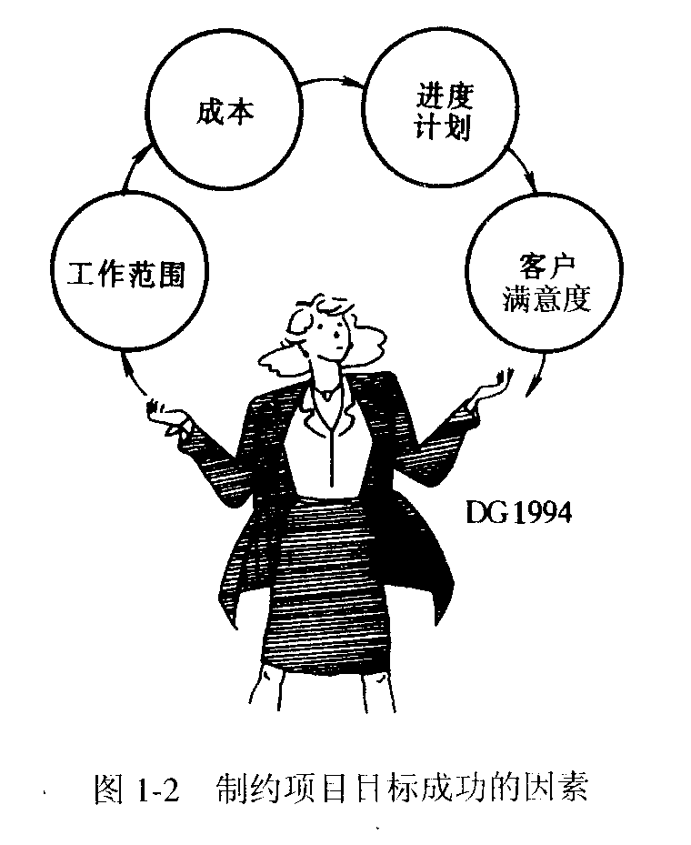
项目与软件项目的概念
实现项目目标的制约因素

Slide 25
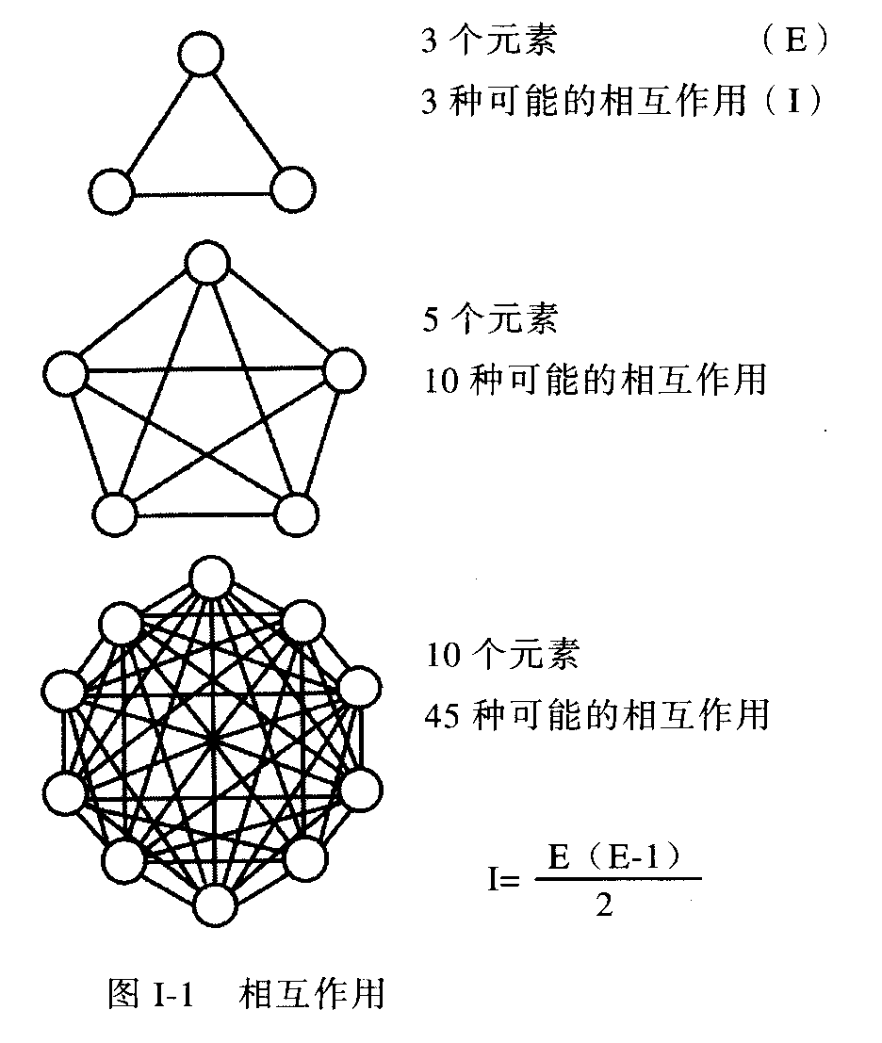
项目与软件项目的概念
不同因素相互作用图示

Slide 26
项目与软件项目的概念
项目的范畴或者组成要素：是指与本项目本身活动有关的方方面面的综合，或者说是对项目和项目管理可能产生因素的诸多方面的总和。
软件项目的要素：软件开发过程、软件开发结果、软件开发赖以生存的资源以及软件项目的客户。
项目范畴：
1.项目的阶段和生命期
2.项目当事人和项目利益相关者
（1）项目当事人
（2）项目利益相关者
3.组织结构的影响
（1）项目型组织和非项目型组织
（2）按项目型管理还是按非项目型管理
4.外部环境的影响

Slide 27
项目与软件项目的概念
项目管理的三项约束：
（1）管理项目的范围
（2）管理项目的时间
（3）管理项目的成本
范围
Scope
进度
Time
质量 Quality/
客户满意度 Customer satisfaction
成本Cost
范围基准（baseline）、进度基准、成本基准。
（基准：被审核的计划）

Slide 28
本章内容提要
1.1
项目与软件项目的概念
1.2
项目管理的概念
1.3
软件项目生命期与管理过程
1.4
本书内容的组织
1.5
本章小结
1.6
复习思考题

Slide 29
1.2 项目管理的概念
项目管理就在我们身边
解决一个问题
组织一个活动
创造一个新事务
跟踪一个具体的任务
当我们觉得资源缺乏的 时候……
生活中的项目
生日聚会
野餐活动
集体婚礼
社会中的大项目
微软的操作系统
阿波罗计划
神州飞船计划

Slide 30

项目管理的概念
项目管理的定义
项目管理是以项目为对象的系统管理方法，它通过一个临时性的、专门的柔性组织，运用相关的知识、技术、工具和手段，对项目进行高效率的计划、组织、指导和控制。以实现对项目全过程的动态管理和对项目目标的综合协调和优化。
硬技能 Samples （计划、跟踪、控制、报告）
软技巧 Samples（领导、团队建设、冲突解决、激励、训练、协商、沟通、倾听）

Slide 31



项目管理的概念
项目管理
项目管理活动类似导弹发射控制过程，需要在一开始就设定好目标，然后在飞行过程中锁定目标，同时不断调整导弹的方向，使之沿着正确轨道运行，最终击中目标。
发射
追踪和修正
命中

Slide 32
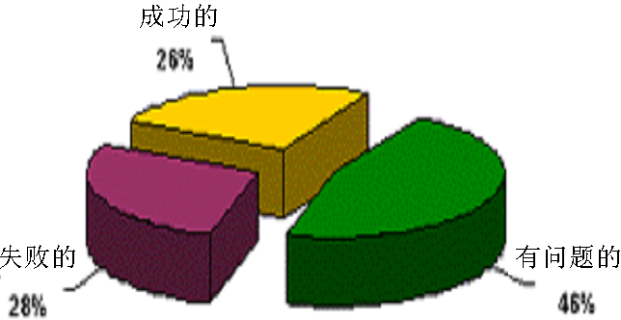
项目管理的概念
软件项目管理的必要性
无规则、混乱的开发状态，进度滞后，费用超支等失败的例子很多
业务失败，合同纠纷，法律诉讼，客户投诉等困扰软件业
美国1999年软件项目的统计

Slide 33
项目管理的概念
软件危机
就是软件生产能力和业务发展需求不相适应的现象
就是弱的软件生产能力和强的业务发展需求之间的矛盾
软件危机表现
开发过程随心所欲
时间计划和费用估算缺乏现实的基础
管理者主要在应付突发事件
对产品质量缺乏客观基础
软件开发的成败建立在个人能力基础上

Slide 34
项目管理的概念
成功的项目
满足或者超过干系人的期望
干系人：在项目管理中指:积极参与项目实施或者在项目完成后其利益可能受积极或消极影响的个人或组织。

Slide 35
项目管理的概念
项目管理的基本内容
1.从管理职能角度划分，项目管理包括项目计划、组织、人事安排、控制、协调等方面的内容：
2.从项目活动的全过程划分，项目管理包括项目决策、项目规划与设计、项目的招投标、项目实施、项目终结、后续评价等方面的内容。
3.从项目投入资源要素角度划分，项目管理包括项目资金财务管理、项目人事劳动管理、项目材料设备管理、项目技术管理、项目信息管理、项目质量管理等方面的内容。
虽然可以从不同的角度对项目管理活动进行划分，但管理的内容实质上是相同的。

Slide 36
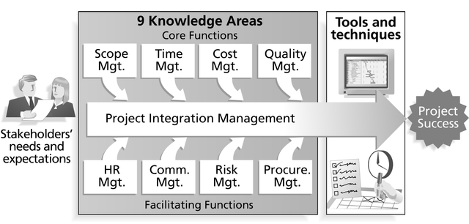
项目管理的概念
项目管理的基本内容
PMBOK:A guide to the Project management Body Of Knowledge

Slide 37
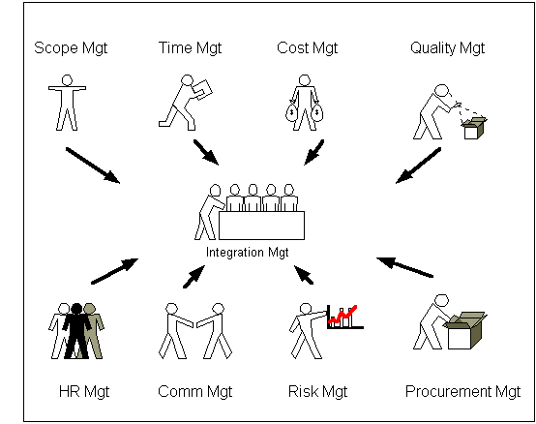
项目管理的概念
PMBOK 9个知识领域的关系

Slide 38
项目管理的概念
PMBOK 9 大过程领域

Slide 39
项目管理的概念
PMBOK 5 大过程组

Slide 40
项目管理的概念
项目管理与软件项目管理的特点
1.项目管理的特点：
（1）项目管理的对象是项目或以项目方式运作的企业
（2）项目管理的全过程融入系统工程的思想
（3）项目管理组织的特殊性
（4）项目管理的体制是基于团队管理的个人负责制，项目经理是对项目负责的最高责任人。
（5）项目管理的方式是目标管理，在项目组内部，各方面的专家在不同层次、领域内，在项目经理的授权下，负责各方面工作，并向项目经理汇报
（6）项目经理不但要提供项目正常运作所需的物质、人力、资金支持，而且还要创造出项目团队齐心协力客服苦难、协作一致的团队氛围。

Slide 41
项目管理的概念
项目管理与软件项目管理的特点
2.项目管理与一般作业管理的区别：
（1）充满了不确定因素
（2）跨越部门的界限
（3）有严格时间期限要求
3.软件项目管理的特征：
软件过程更多的是设计过程，而看不到加工制造过程；软件开发不需要使用大量的物质资源，而主要是使用人力资源；软件开发的产品只是程序代码和技术文件，并没有其他的物质结果。基于上述特点，软件项目管理与其他项目管理相比，有很大的独特性。

Slide 42
本章内容提要
1.1
项目与软件项目的概念
1.2
项目管理的概念
1.3
软件项目生命期与管理过程
1.4
本书内容的组织
1.5
本章小结
1.6
复习思考题

Slide 43
1.3 软件项目生命期与管理过程
软件项目生命期
计划阶段 定义系统，确定用户的要求或总体研究目标，提出可行的方案，包括资源、成本、效益、进度等的实施计划。进行可行性分析并制定粗略计划。
需求分析阶段 确定软件的功能、性能、可靠性、接口标准等要求，根据功能要求进行数据流程分析，提出初步的系统逻辑模型，并据此修改项目实施计划。
系统设计阶段 它包括系统概要设计和详细设计。在概要设计中，要建立系统的整体结构，进行模块划分，根据要求确定接口。在详细设计中，要建立算法、数据结构和流程图。

Slide 44
软件项目生命期与管理过程
系统开发阶段 把流程图翻译成程序，并对程序进行调试。
系统测试阶段 通过单元测试，检验模块内部的结构和功能；通过集成测试，把模块连接成系统，重点寻找接口上可能存在的问题；确认测试，即按照需求的内容逐项进行测试；系统测试，就是到实际的使用环境中进行测试。单元测试和集成测试由开发者自己完成，确认测试和系统测试则由用户参与完成。
运行维护阶段 它一般包括三类工作，为了修改错误而做的改正性维护；为了适应环境变化而做的适应性维护；为了适应用户新的需求而做的完善性维护，有时会成为二次开发，进入一个新的生命期，再从计划阶段开始。

Slide 45
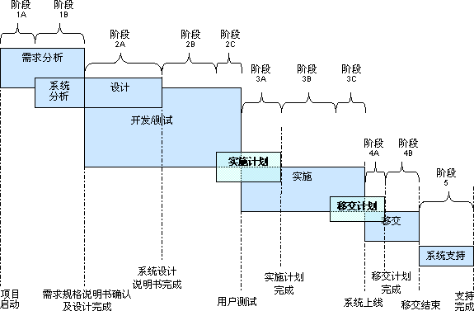
软件项目生命期与管理过程

Slide 46
软件项目生命期与管理过程
软件项目管理过程中各阶段的主要任务
（1）项目启动阶段：
确认需求、分析投资收益比、研究项目可行性、分析自己应具备的条件。（成功标志：入围厂家名单，开始等待招标）
（2）项目计划阶段：
为项目制定项目计划、核算成本等。
（3）项目执行阶段：
需求分析、系统设计、系统实现与测试等。
（4）项目结束阶段：
项目验收、系统运行、系统维护等。
思考
项目生命周期中风险最大的是哪个阶段？

Slide 47
软件项目生命期与管理过程
项目生命周期的影响

Slide 48
软件项目生命期与管理过程
软件项目管理过程
启动
软件项目管理的核心
计划
执行
结束

Slide 49
软件项目生命期与管理过程
项目管理过程包括的主要工作
制定技术目标
组建项目组
制订项目计划
处理范围变化
控制实际进展
整理、完善技术档案
形成知识网络

Slide 50
软件项目生命期与管理过程
影响项目成功的因素
项目的目标、范围是否明确
是否获得领导的积极支持
项目的组织是否健全、稳定
是否建立了有序的、有效的、良好的沟通渠道
是否具有有效、全面的项目管理，严格的变更控制
是否建立了良好的、积极的、团队合作的工作氛围
项目经理PM的经验

Slide 51
软件项目生命期与管理过程
项目生命期中的几个概念
——项目生命期中与时间相关的重要概念
检查点(Check Point) 它指在规定的时间间隔内对项目进行检查，比较实际现状与计划之间的差异，并根据差异进行调整。（固定频率）
里程碑(Mile Stone) 它是完成阶段性工作的标志，不同类型的项目里程碑不同。（阶段结束）
基线(Base Line) 它指一个(或一组)配置项在项目生命期的不同时间点上，通过正式评审而进入正式受控的一种状态。（评审后的相关内容）

Slide 52
本章内容提要
1.1
项目与软件项目的概念
1.2
项目管理的概念
1.3
软件项目生命期与管理过程
1.4
本书内容的组织
1.5
本章小结
1.6
复习思考题

Slide 53
1.4 本书内容的组织
RoadMap
课程概述
合同管理
生存期
团队管理
需求管理
任务分解
规模估算
成本估算
进度估算
进度计划
风险计划
跟踪控制
配置管理
项目结束

Slide 54
本章内容提要
1.1
项目与软件项目的概念
1.2
项目管理的概念
1.3
软件项目生命期与管理过程
1.4
本书内容的组织
1.5
本章小结
1.6
复习思考题

Slide 55
1.5 本章小结
项目与软件项目管理的概念、特点、过程及其重要性。项目是为实现一个独特目的而进行的临时性任务，项目具有独特性、临时性及需要资源等特性，每个项目都有一个项目发起人并含有不确定性。
项目管理的三项约束是指管理项目的范围、时间和成本这三个维度。
项目管理是指在项目活动中运用相关的知识、技能、工具和技术，以满足项目要求的活动。
利益相关者是指参与项目或受项目活动影响的人。
项目管理框架包括利益相关者、项目管理知识领域和项目管理工具与技术。知识领域包括项目综合管理、项目范围、项目时间、项目成本、项目质量、人力资源、项目沟通、项目风险和项目采购管理。
过程管理在软件项目管理中有着重要的作用，通过不断地优化和规范过程，可以帮助企业提高软件生产能力。
软件项目管理的核心是项目规划和项目跟踪控制。

Slide 56
本章内容提要
1.1
项目与软件项目的概念
1.2
项目管理的概念
1.3
软件项目生命期与管理过程
1.4
本书内容的组织
1.5
本章小结
1.6
复习思考题

Slide 57
1.6 复习思考题
1. 什么是项目？它与多数人的日常工作有什么不同？
2. 分别列举三个项目活动的例子和三个不属于项目活动的例子。
3. 项目管理与一般管理有什么不同？
4. 简述软件项目管理的过程。
5. 用你自己的话解释三项约束的含义是什么，并通过一个你熟悉的实例解释三项约束。
6. 分别举出一个成功的和失败的软件项目的例子。

